Slide 1
TITRE PROFESSIONNEL — DÉVELOPPEUR WEB ET WEB MOBILE
JWE — Jurassic World Enclos
Soutenance orale — Dossier de Projet
Ivann RAMBAUD
TP-01280 · Session 2026
Notes:
Bonjour, je m'appelle Ivann Rambaud. Je suis en formation à distance au Centre Européen de Formation pour le titre de Développeur Web et Web Mobile. Je vous présente mon Dossier de Projet, construit autour de mon projet personnel JWE, Jurassic World Enclos.

Slide 2
SOMMAIRE
Plan de la présentation
1
Présentation du projet
Contexte, besoin identifié, la solution JWE
2
Analyse et conception
Choix technologiques, maquette et responsive
3
Développement
Démonstration, extraits de code, sécurité, déploiement
4
Tests et validation
Jeu d'essai, méthodologie
5
Documentation
Pages de l'application, routes
6
Bilan personnel
Points forts, axes de progression, référentiel
JWE — Jurassic World Enclos · Ivann RAMBAUD · TP-01280 DWWM
2 / 14
Notes:
Je vais suivre le plan de mon Dossier de Projet : présentation du projet, analyse et conception, développement, tests et validation, documentation, puis bilan personnel.

Slide 3
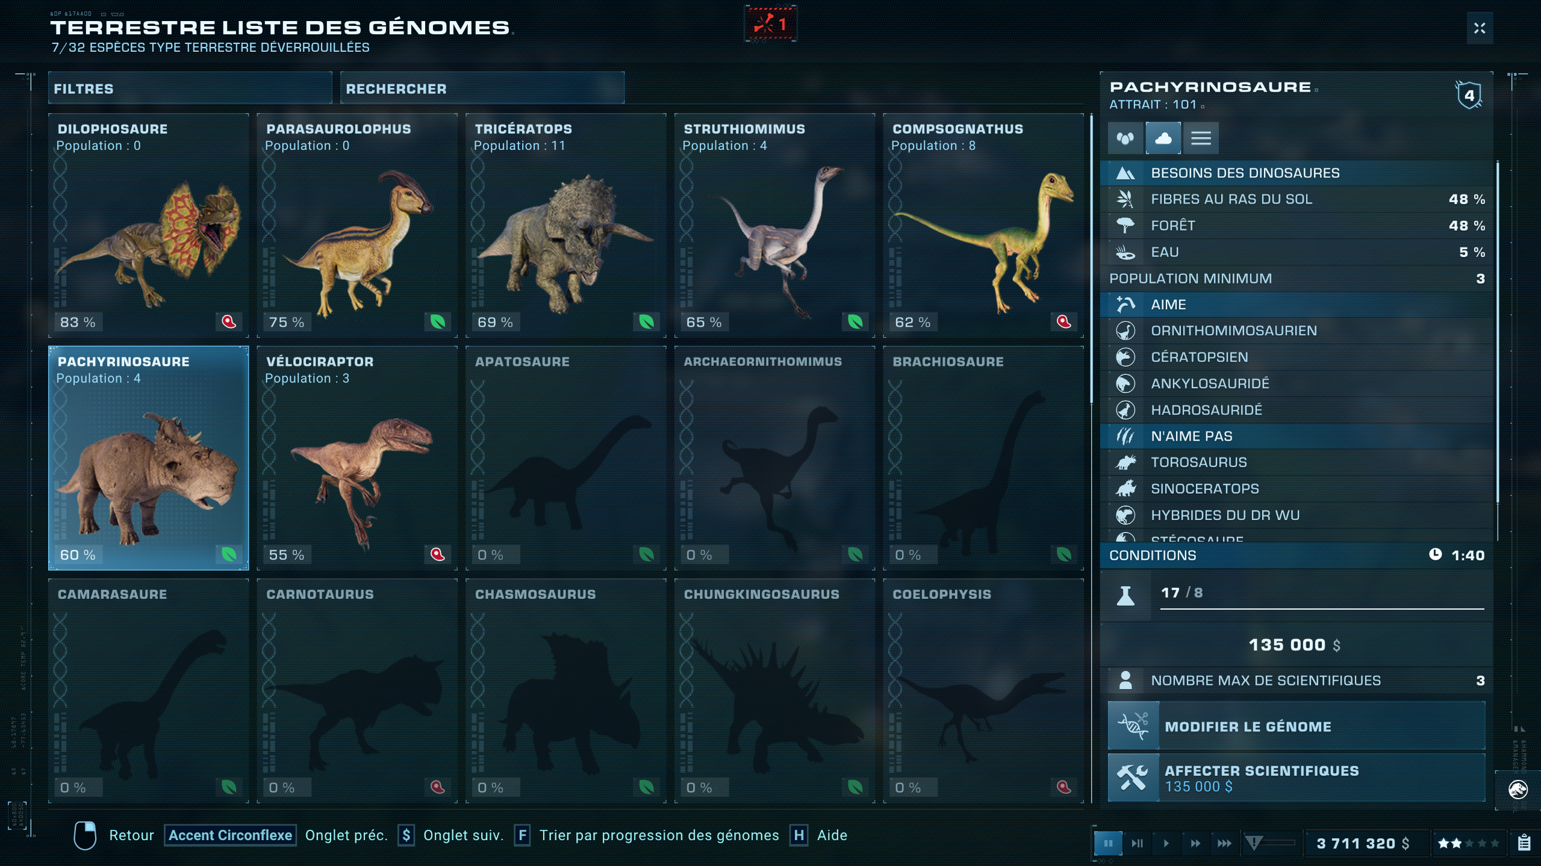
1. PRÉSENTATION DU PROJET — CONTEXTE
Le problème, dans Jurassic World Evolution 2
L'attrait touristique varie énormément d'une espèce à l'autre : 2 500 pts pour un Mosasaure, ~20 pour un Struthiomimus. Les compatibilités ne sont connues qu'après extraction du génome — un processus long, pénalisant sur les défis chronométrés.
JWE — Jurassic World Enclos · Ivann RAMBAUD · TP-01280 DWWM
3 / 14
Notes:
Dans le jeu, l'attrait touristique varie énormément selon les espèces — jusqu'à un facteur 100 entre un Mosasaure et un Struthiomimus. Mais on ne connaît les compatibilités qu'après une extraction de génome coûteuse en temps, ce qui pénalise surtout les défis chronométrés. C'est ce problème concret, rencontré en jouant, qui a motivé le développement de JWE.

Slide 4
1. PRÉSENTATION DU PROJET — LA SOLUTION
JWE : un simulateur de compatibilité
Application Django développée en autoformation, qui calcule instantanément la compatibilité entre dinosaures sélectionnés — sans recherche manuelle ni perte de temps en jeu.
01
02
03
Vérifier la compatibilité
Sélection dynamique
Gestion des fiches
Le cœur du besoin : savoir si plusieurs espèces peuvent cohabiter dans un même enclos.
Recherche/filtrage ; la liste des compatibles se met à jour en direct.
Ajouter/modifier/supprimer chaque espèce : aucune API publique du jeu, saisie manuelle.
JWE — Jurassic World Enclos · Ivann RAMBAUD · TP-01280 DWWM
4 / 14
Notes:
JWE répond à ce problème avec trois besoins : vérifier la compatibilité, une sélection dynamique avec mise à jour en direct, et la gestion des fiches dinosaures — sans API publique du jeu, saisie manuelle.

Slide 5
2. ANALYSE ET CONCEPTION — CHOIX TECHNOLOGIQUES
Pourquoi Django, et avec quoi ?
Le choix de Django
Stack technique
C'est le langage/framework que je maîtrise le mieux.
SQLite est géré nativement : pas de serveur de base de données externe à installer pour un projet solo.
Cette centralisation limite les sources de bugs liées à la configuration.
Django 5.1 — framework back-end
SQLite (dev) / PostgreSQL (prod) — base de données
JavaScript, fetch API — interactions AJAX
django-select2 — recherche dynamique et filtrage combiné côté client
Cloudinary — stockage des médias
Render, Gunicorn, WhiteNoise — déploiement
JWE — Jurassic World Enclos · Ivann RAMBAUD · TP-01280 DWWM
5 / 14
Notes:
J'ai choisi Django car c'est le langage que je maîtrise le mieux, et sa base SQLite native limitait les sources de bugs de configuration pour un projet solo. Le passage à PostgreSQL et Cloudinary en production est venu plus tard, au moment du déploiement.

Slide 6
2. ANALYSE ET CONCEPTION — MAQUETTES
Responsive, et la maquette de refonte
[Captures à insérer : accueil + liste des dinosaures en affichage mobile]
Interface pensée uniquement desktop à l'origine — lacune identifiée en préparant ce dossier.
Deux points de rupture ajoutés : 900px et 600px.
Maquette de refonte de l'accueil amorcée, non finalisée à ce jour.
JWE — Jurassic World Enclos · Ivann RAMBAUD · TP-01280 DWWM
6 / 14
Notes:
Je n'avais pas pensé au responsive au départ, l'application étant destinée à mon usage personnel. J'ai ajouté deux points de rupture, à 900px et 600px. Sur la maquette de refonte, je reste transparent : la démarche est amorcée mais non finalisée à ce jour.

Slide 7
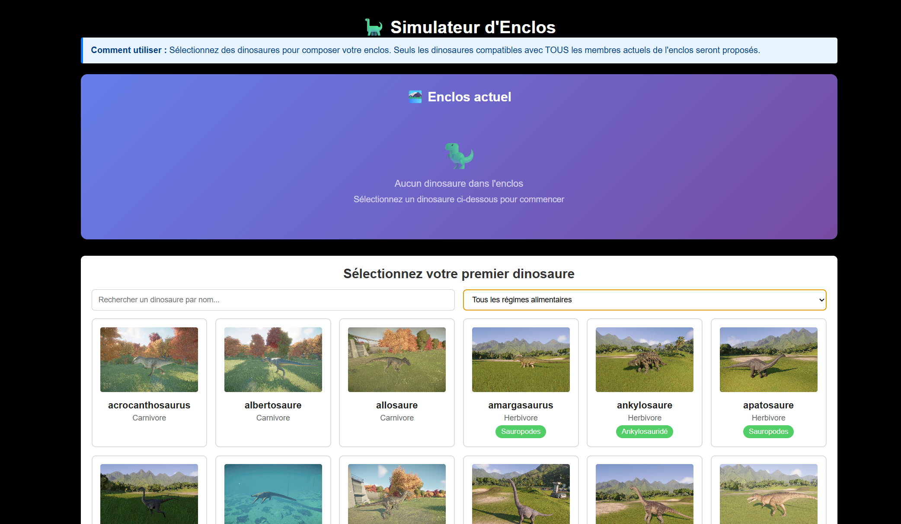
3. DÉVELOPPEMENT — DÉMONSTRATION
Le simulateur d'enclos, en direct
Une sélection de dinosaures recalcule instantanément, sans rechargement de page, la liste des espèces encore compatibles.
1
2
3
4
Clic sur une carte dinosaure
Appel AJAX
Réponse JSON serveur
Mise à jour du DOM
ajouterDino() met à jour le tableau côté client enclosActuel.
chargerCompatibles() interroge /api/compatibles/{ids}/ en fetch().
get_compatibles() compare chaque dinosaure via verifier_compatibilite().
afficherCompatibles() masque/affiche les cartes avec le motif de compatibilité.
JWE — Jurassic World Enclos · Ivann RAMBAUD · TP-01280 DWWM
7 / 14
Notes:
Voici le déroulé exact : le clic déclenche ma fonction ajouterDino(), qui met à jour le tableau côté client, puis chargerCompatibles() appelle mon API JSON en fetch(). Le serveur répond avec get_compatibles(), et afficherCompatibles() met à jour le DOM. Toute la séquence se fait sans rechargement de page.

Slide 8
3. DÉVELOPPEMENT — EXTRAITS DE CODE
Modéliser et sécuriser l'accès aux données
aime = models.ManyToManyField('self',
symmetrical=False, related_name='aimé_par')
naime_pas = models.ManyToManyField('self',
symmetrical=False, related_name='détesté_par')
for dino_enclos in dinos_selectionnes:
est_compatible, raison = verifier_compatibilite(
dino_enclos, dino)
if not est_compatible:
raisons.append(raison); break
symmetrical=False — évite de dupliquer la donnée en base, mais oblige verifier_compatibilite() à interroger les deux sens de la relation.
get_compatibles() — expose une API JSON consommée en AJAX, avec un break dès qu'une incompatibilité est trouvée.
Correction de sécurité — apportée en préparant ce dossier : le bloc except renvoyait initialement str(e) au client, remplacé par un message générique, l'erreur réelle restant journalisée côté serveur.
JWE — Jurassic World Enclos · Ivann RAMBAUD · TP-01280 DWWM
8 / 14
Notes:
J'ai modélisé les affinités aime et n'aime pas comme des relations ManyToMany vers le modèle lui-même, avec symmetrical=False — un choix que j'ai remis en question a posteriori. Côté accès aux données, get_compatibles() réutilise verifier_compatibilite() comme composant réutilisable ; en la relisant pour ce dossier, j'ai corrigé une fuite d'information où le message d'erreur Python brut était renvoyé tel quel au client.

Slide 9
3. DÉVELOPPEMENT — SÉCURITÉ & DÉPLOIEMENT
Incidents réels, diagnostiqués et corrigés
Veille sécurité
Déploiement — 5 incidents en production
• DEBUG=True en production
• Base PostgreSQL expirée (plan gratuit Render, ~1-2 mois) → recréée
Exposait chemins serveur et structure du projet. Corrigé via variable d'environnement.
• Dépendance manquante (python-dotenv) + fichier corrompu en UTF-16
• Fuite via str(e)
Message d'erreur Python brut renvoyé au client. Remplacé par un message générique.
• Timeout Gunicorn sur upload d'image lourde → étendu à 120s
• SECRET_KEY exposée
Clé en dur sur un repo public. Sortie en variable d'environnement.
• Variables Cloudinary mal nommées (casse) → renommées
Absence d'authentification : choix assumé, outil strictement personnel mis en ligne pour la démonstration DWWM.
JWE — Jurassic World Enclos · Ivann RAMBAUD · TP-01280 DWWM
9 / 14
Notes:
Ma veille sécurité m'a fait corriger DEBUG=True en production, une fuite d'information via str(e), et une SECRET_KEY exposée. Côté déploiement, cinq incidents réels diagnostiqués un par un : une base PostgreSQL expirée après la durée du plan gratuit Render, une dépendance manquante, un timeout Gunicorn sur un upload d'image de 8,56 Mo — réglé en passant le timeout à 120 secondes — et des variables Cloudinary mal nommées. L'absence d'authentification reste un choix assumé pour ce projet personnel.

Slide 10
4. TESTS ET VALIDATION
Jeu d'essai — verifier_compatibilite()
Cas testé | Entrée | Résultat
Carnivore vs Herbivore | T-Rex, Tricératops | Incompatible — conforme
Reptile marin vs terrestre | Mosasaure, Tricératops | Incompatible — conforme
Affinité positive (aime, 2 sens) | Diplodocus ↔ Gallimimus | Compatible — conforme
Charognard vs herbivore (exception) | Compsognathus ↔ Tricératops | Compatible — conforme
14 / 14
tests unitaires réussis
python manage.py test jurassic_site
Extrait de la suite de 14 cas documentés dans le Dossier de Projet. Chaque test suit le pattern Arrange / Act / Assert, sur une base de données de test isolée (rollback automatique après chaque cas).
JWE — Jurassic World Enclos · Ivann RAMBAUD · TP-01280 DWWM
10 / 14
Notes:
C'est la fonctionnalité la plus représentative de mon projet, couverte par 14 tests unitaires, tous réussis — dont un test dédié à l'exception des charognards. Chaque test suit le schéma Arrange/Act/Assert, et Django recrée une base de test isolée, annulée après chaque cas. Avant ce projet, je n'écrivais pas de tests ; ce projet m'a permis de comprendre qu'ils protègent contre les régressions et documentent le comportement attendu.

Slide 11
5. DOCUMENTATION
Quatre pages, une API interne documentée
Accueil
Route | Vue | Rôle
/ | home | Accueil
/liste/ | liste_dinos | Liste, filtre par type
/ajouter/ | ajouter_dino | Créer une fiche
/modifier/<id>/ | modifier_dino | Modifier / affinités
/api/compatibles/<ids>/ | get_compatibles | API JSON (AJAX)
Page de présentation, point d'entrée vers les trois autres pages.
Liste des dinosaures
Fiches avec filtre par type ; modification/suppression sans quitter la liste.
Ajouter un dinosaure
Formulaire de création (nom, type, famille, régime, photo).
Simuler un enclos
Sélection avec recherche (django-select2) et mise à jour AJAX des compatibles.
Application regroupée dans une unique app Django (jurassic_site) : modèles, vues, formulaires, templates et tests. Médias sur Cloudinary, fichiers statiques servis via WhiteNoise en production.
JWE — Jurassic World Enclos · Ivann RAMBAUD · TP-01280 DWWM
11 / 14
Notes:
L'application propose quatre pages principales : accueil, liste des dinosaures avec filtre, ajout d'une fiche, et simulation d'enclos — la page qui concentre l'essentiel de la valeur ajoutée du projet. Techniquement, tout est regroupé dans une unique app Django, avec les médias sur Cloudinary et les fichiers statiques servis via WhiteNoise en production.

Slide 12
6. BILAN PERSONNEL
Bilan personnel
Points forts
Axe de progression prioritaire
Rédiger au brouillon la logique métier avant de coder.
Remettre en question a posteriori mes choix techniques (ex. symmetrical=False).
Développer une réelle compétence de rédaction de tests unitaires.
Je structure bien la logique voulue, mais manque parfois du vocabulaire Python précis pour la traduire directement en code, sans passer par plusieurs tâtonnements.
Objectif : renforcer ma maîtrise du langage pour proposer moi-même des écritures alternatives.
Note : la formalisation de ce dossier et de ce support de présentation a été assistée par IA — un usage d'outil courant aujourd'hui, distinct du travail technique et des décisions présentées, qui restent les miens.
JWE — Jurassic World Enclos · Ivann RAMBAUD · TP-01280 DWWM
12 / 14
Notes:
Mes points forts : préparer la logique au brouillon avant de coder, et remettre en question mes propres choix techniques après coup. Mon axe de progression prioritaire porte sur ma maîtrise fine de la syntaxe Python.

Slide 13
6. BILAN PERSONNEL — RÉFÉRENTIEL
Compétences du référentiel couvertes
CCP1 — Front-end sécurisé
CCP2 — Back-end sécurisé
Maquetter une application — démarche amorcée sur la refonte (en cours)
Réaliser une interface statique — templates Django, responsive
Réaliser une interface dynamique — AJAX / fetch, django-select2
Base de données relationnelle — ManyToMany self-référencées, migrations
Accès aux données — ORM Django, filtrage
Composants métier serveur — verifier_compatibilite(), get_compatibles()
Cahier de tests — 14 tests unitaires documentés
JWE — Jurassic World Enclos · Ivann RAMBAUD · TP-01280 DWWM
13 / 14
Notes:
Ce projet couvre les six compétences obligatoires du référentiel : les trois du CCP1 côté front-end, avec une compétence de maquettage encore en cours de consolidation, et les trois du CCP2 côté back-end.

Slide 14
Né d'un besoin identifié en jouant, développé du modèle de données jusqu'au déploiement en production.
Confronté à des incidents réels — sécurité, déploiement — diagnostiqués et corrigés en autonomie.
Un axe de progression clair et assumé : approfondir ma maîtrise fine du langage Python.
Merci de votre attention — Questions ?
Ivann RAMBAUD · JWE — Jurassic World Enclos · github.com/Ivann212/JWE
Notes:
Pour conclure : JWE est né d'un besoin personnel, et m'a permis de couvrir l'ensemble du cycle de vie d'une application en autonomie complète. Je vous remercie de votre attention et reste à votre disposition pour vos questions.

